Slide 1
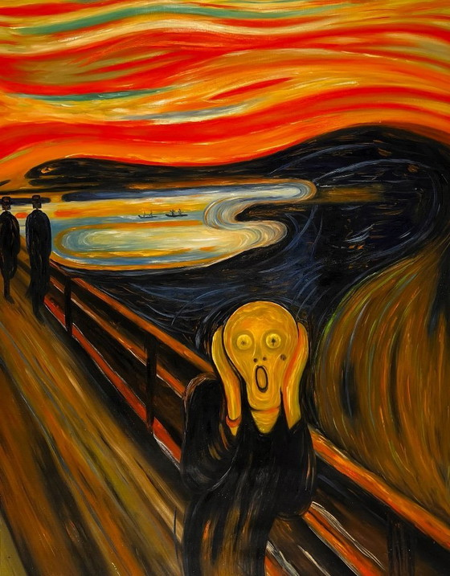
Edvard Munch
Le Cri
1893
Tempera et pastel
sur carton
Musée national, Oslo

Slide 2
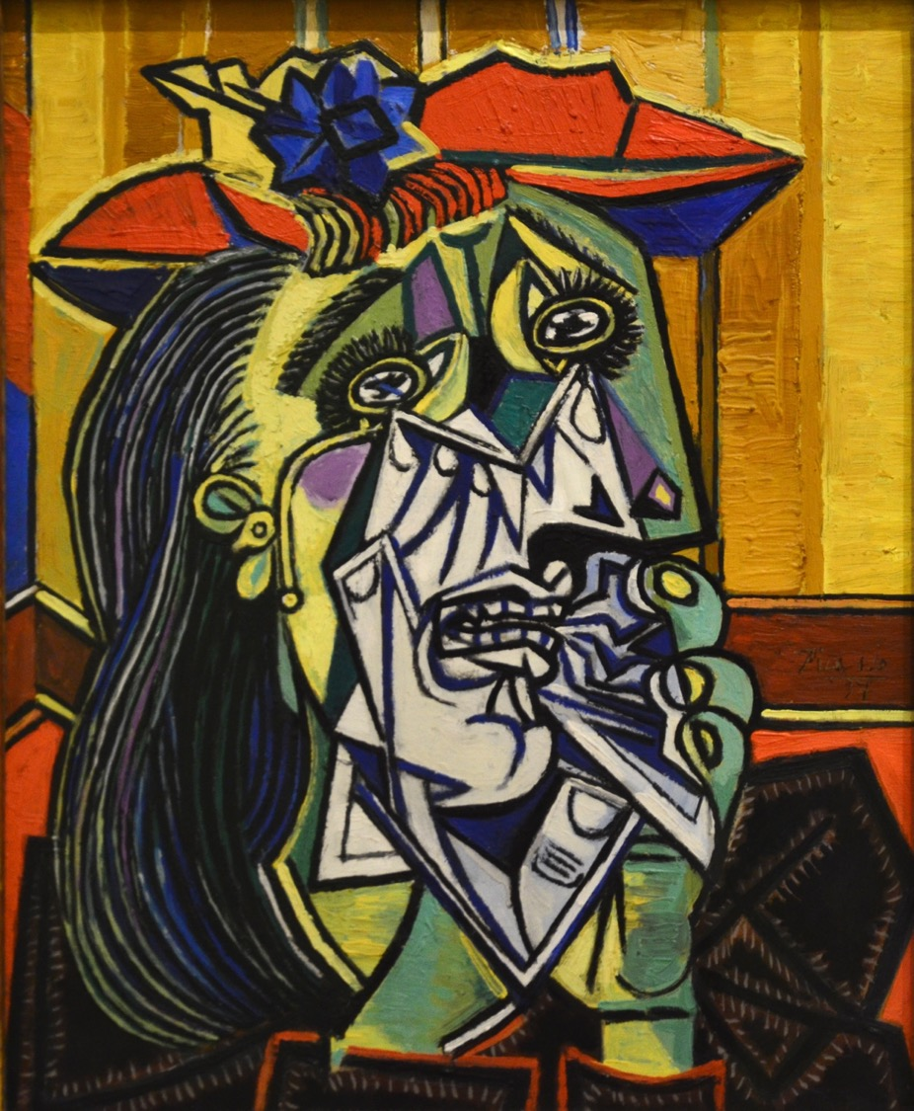
Pablo Picasso
La Femme qui pleure
1937
Huile sur toile
Tate, Londres

Slide 3

Leia Chang Soi - Te hope’ara’a no Hina 2022
Court métrage d’animation Polynésie française

Slide 4
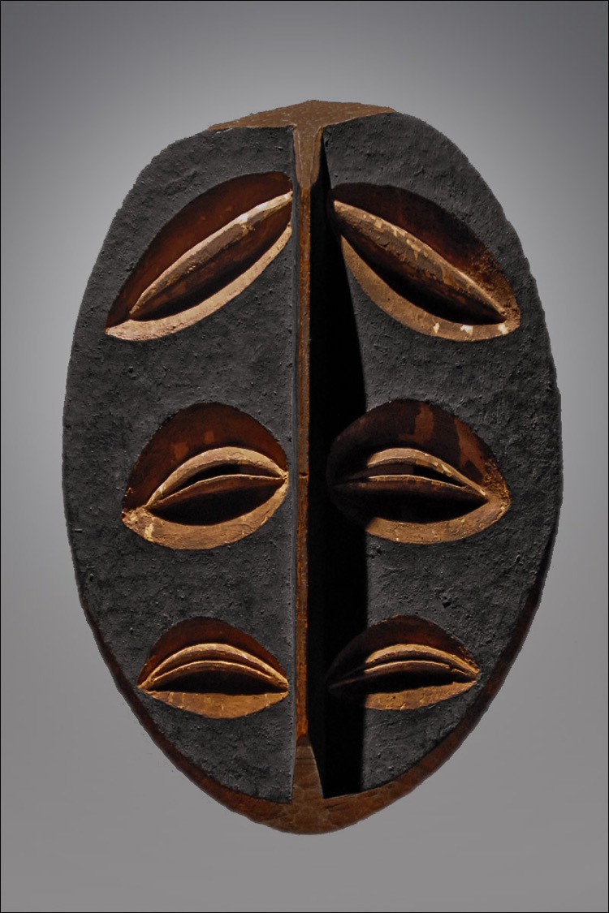
Masque océanien
du Musée Quai Branly
Jacques Chirac
Notes:
Masques océaniens du Musée Quai Branly- Jacques Chirac

